Slide 1
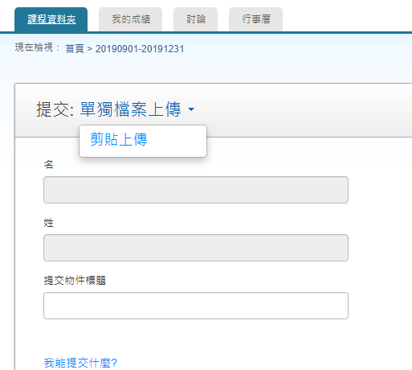
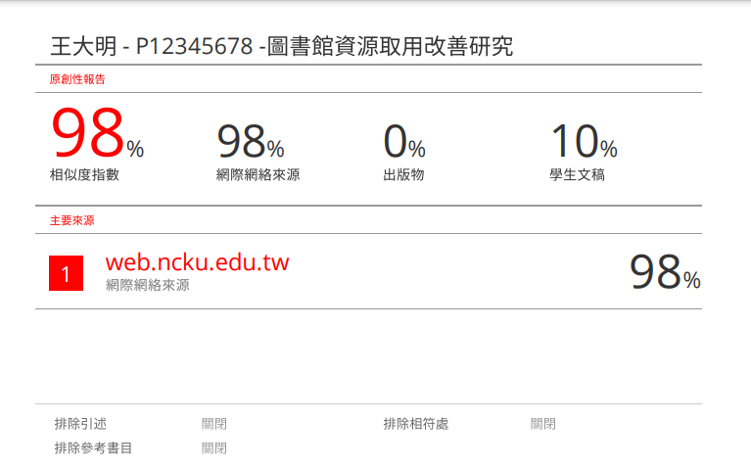
1
2
3
4
上傳「原創性報告」
輸入
標題
簽名
掃描
擷取
PDF
上傳
系統
教授
簽名處
待機系統組頁面
擷取
Turnitin系統→【提交物件標題】欄位→依下列格式輸入。
格式：姓名 – 學號 – 論文題名
範例：王大明 - P12345678 -圖書館資源取用改善研究
原創性報告→列印→指導教授簽名(空白處如上圖示)後掃描為電子檔。
擷取「原創性報告」(僅含主要來源頁面至「排除參考書目關閉」字樣)。
博碩士論文系統→ 上傳擷取之「原創性報告」PDF文件到博碩士論文系統。

